Slide 1
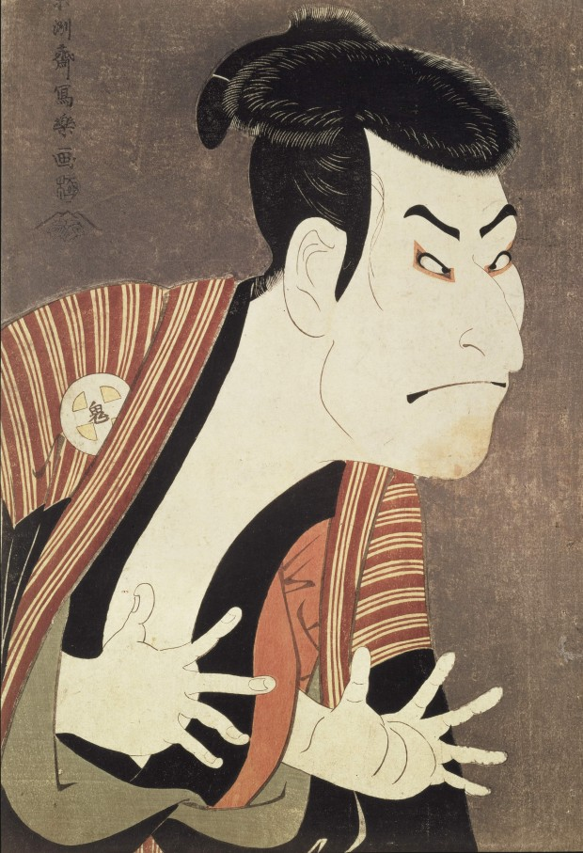

Slide 3
三代目大谷鬼次の江戸兵衛

